Slide 1
Young Professional Network Summit 2021 Sommet des Réseaux des jeunes professionnels 2021
Network Structure and Full Time Employee Planning
Structure des réseaux et planification d’employés à temps plein
Sarah Scott, Raphaëlle Robidoux, Justine Reynolds, Michael Mikail, Tara Shapransky

Slide 2
Young Professionals Network (YPN) Réseau des jeunes professionels (RJP)
Canada Revenue Agency (CRA)
l’Agence du revenue du Canada (ARC)

Slide 3
Mandate / Mandat
The mandate of the CRA YPN is to engage and foster a sense of community within the Agency and the public service, to support the professional development of employees, to demonstrate the values of the Agency, and contribute to its strategic plans and priorities.
Le mandat du RJP de l'ARC consiste à favoriser et à promouvoir un esprit communautaire au sein de l'ARC et de la fonction publique, d'appuyer le perfectionnement professionnel des employés, de véhiculer les valeurs de l'Agence, et de contribuer à ses plans et priorités stratégiques.
Engage
Engage and foster a sense of community within the Agency and the Public Service
Mobiliser
Mobiliser et favoriser un sentiment de communauté au sein de l'Agence et de la fonction publique
Support
Support the professional development of employees
Appuyer
Appuyer le développement professionnel des employés
Innovate
Innovate and demonstrate the values of the Agency and contribute to its strategic plans and priorities
Innover
Innover et démontrer les valeurs de l'Agence et contribuer à ses plans et priorités stratégiques

Slide 4
Structure
Approximately 46,000 employees at CRA
Around 800 Young Professionals Network members
Largest of six employee networks
No budget beyond salary
National meeting once a month, annual 2-day AGM
Communication through email and Twitter
Each branch and region maintains a distribution list
Environ 46 000 employés à l'ARC
Environ 800 membres du réseau des jeunes professionnel
Le plus grand des six réseaux d'employés
Pas de budget au-delà des salaires
Réunion nationale une fois par mois, assemblée générale annuelle de 2 jours
Communication par e-mail et Twitter
Chaque branche et région tient une liste de distribution

Slide 5
Structure
National EX Champion/ Champion national EX
National Chair/ Président national
50%
National Coordinator/ Coordinateur national SP08
100% FTE
12 Branch Chairs/ Présidents de branche
4 Regional Chairs/ Présidents régionaux
20%
20%
20%
20%
Western Region/ Région Ouest 100% FTE/ ETP
Région Ontario Region 100% FTE/ ETP
Région Quebec Region
40%
Atlantic Region/ Région Atlantique
20%
20%
20%
20%
20%
14 Local Chairs/ Présidents locaux, 20%
14 local Chairs/ Présidents locaux, 20%
14 local Chairs/ Présidents locaux, 20%
14 Local Chairs/ Présidents locaux, 20%
14 Local Chairs/ Présidents locaux, 20%
14 Local Chairs/ Présidents locaux, 20%
14 Local Chairs/ Présidents locaux, 20%
20%
20%
20%
20%

Slide 6
Activity Plan: Cyclical Events
Échéancier des activités:
Activités cycliques
Sessions d'engagement sur le lieu de travail
Chats sur Twitter
#CRAconnEXionsARC
événement de mentorat rapide
Séminaires succès par échec
Divers groupes de travail, consultations et soutien aux priorités de l'ARC
Workplace Engagement Series
Success Through Failure Seminar series
Twitter Chats
#CRAconnEXionsARC
Speed mentoring event
Various working groups, consultations, and support for CRA priorities
Aux trois mois
Every Three Months
Annuellement
Annually
Aux trois mois
Every Three Months
Every Three Months
Aux trois mois
Annually
Annuellement

Slide 7
Emerging Leaders Network (ELN) Réseau des leaders émergents (RLE)
Public Service Commission (PSC)
Commission de la fonction publique (CFP)

Slide 8
Structure & Vision
Structure et vision
Our Department has Approximately 700-800 Full Time Employees (FTEs)
Within the Department, there are between 40 and 70 members of the ELN
Our ELN has an executive committee which has a 0.5 FTE assigned to it. We have one employee who works on the Network half the time, and completes developmental assignments for the other half.
No specific budget beyond salary costs
Streamlined structure
Champion (designated executive)
Ambassador (0.5 FTE as listed above)
Co-chair (volunteer position)
Notre ministère a environ 700-800 personnes employées à temps plein (ETP)
Au sein du ministère, il y a entre 40 et 70 membres du Réseau
Notre Réseau a un comité exécutif qui comprend un 0.5 équivalent à temps partiel qui y est assigné. Nous avons un employé qui travaille sur le Réseau pour une moitié de son temps, et complète des affectations de développement pour l’autre moitié.
Pas de budget additionnel aux coûts salariaux
Structure épurée
Champion (cadre désigné)
Ambassadeur (0.5 à temps partiel comme indiqué ci-dessus)
Co-président (position bénévole)

Slide 9
Our Main Goal: Empower Emerging Professionals
Notre objectif principal: Habiliter les professionnels émergents

Slide 10
Activity Plan: Key Events
Échéancier des activités:
Activités clé
Causerie sur le télétravail et la santé mentale
Jumelage en milieu de travail
Participation aux Jeux du Gouvernement
Programme de mentorat en ligne
Mois du développement professionnel
Telework and Mental Health Panel
Job Shadowing
Government Games Participation
Online Mentorship Program
Professional Development Month
Hiver 2021
Winter 2021
Late Fall 2021
Automne tardif 2021
Printemps-été 2021
Spring-Summer 2021
Fall 2021
Automne 2021
Fall 2021
Automne 2021

Slide 11
Activity Plan: Cyclical Events
Échéancier des activités:
Activités cycliques
5 à 7 entre ministères
Série Demandez à un cadre
Série du Mieux-être
Causeries de pratique de la langue seconde
Célébrations sociales festives
Interdepartmental Happy Hour
Ask an Executive
Well-Being Series
Second Language Practice Sessions
Festive social celebrations
Aux saisons
Every Season
Aux saisons
Every Season
Aux deux mois
Every Other Month
Every Other Month
Aux deux mois
Spring & Fall 2021
Printemps et hiver 2021

Slide 12
Young Professionals Network (YPN) Réseau des jeunes professionels (RJP)
Department of Fisheries and Oceans Canada (DFO)
Ministere de Pêches et Océans Canada (MPO)
Notes:
The YPN aims to cultivate a community of motivated employees and provide them with professional development, networking, and learning opportunities to foster and promote individual growth, and to create a vibrant, successful workplace. Attached are the slides from our presentation and a list of the YPN Leadership Team. Please note that the leadership team list that has been shared is currently out of date, and we will be hosting our elections for these positions in February. We encourage anyone interested to apply and we ask that you please raise this with any possible candidates amongst your teams.

Slide 13
WHO WE ARE
QUI NOUS SOMMES
800+ Members + de 800 membres
Approx. 800 members nationally
Budget of 100K including FTE Salary and approx. 30K operating budget (primarily for translation)
Two EX Champions, appointed by Deputy Minister
Co-chairs and leadership team consisting of volunteers
One FTE position currently at the AS-04 level and one student position (AS02)
Environ 800 membres au niveau national
Budget de 100 000 $ comprenant un salaire ETP et un budget de fonctionnement d'environ 30 000 $.
Deux champions EX, nommés par le sous-ministre
Co-présidents et équipe de direction composés de bénévoles
Un poste ETP actuellement au niveau AS-04 et un poste d'étudiant (AS02)
Create networking
and career
development
opportunities
Augmenter la participation des régions et le nombre total de membres
Contribuer et participer aux activités ministérielles de manière significative
KEY PRIORITIES/ PRIORITÉS CLÉS
Créer des occasions de réseautage et de perfectionnement professionnel
Increase
regional
participation and overall
membership
Contribute to,
and participate
in departmental
activities in a
meaningful way
Questions?
Reach us at/ Écrivez-nous à : YPN-VRP.XNCR@dfo-mpo.gc.ca
Notes:
-Volunteer positions info – add info on governance and reporting structure
-add info on champion term (Dominic for a few years) – has been an advantage for us (engagement from champions unfortunately an issue)
-discuss process for chairs/volunteers and how employees apply to the volunteer positon and FTE positions -Maddie student position
In the last two years we have grown our network by over 50% nationally.
The Network aims to cultivate a community of motivated employees in our workplace by providing professional development, networking, and learning opportunities to all employees.
Our goal is to foster and promote individual growth, and create a vibrant, successful workplace.
We support DFO-Coast Guard in the following ways:
Departmental Priorities such as Metal Health and Wellness Initiatives (i.e. Respectful Workplace and Diversity and Inclusion): Inclusive and accessible network that respects employees and promotes healthy workplace culture;
Retention: Offer career development and networking opportunities to keep employees at all levels engaged and supported; and,
Recruitment: Promote DFO and Coast Guard as an employer of choice, in both the NCR and across the country.

Slide 14
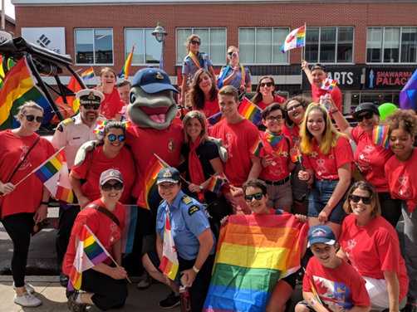
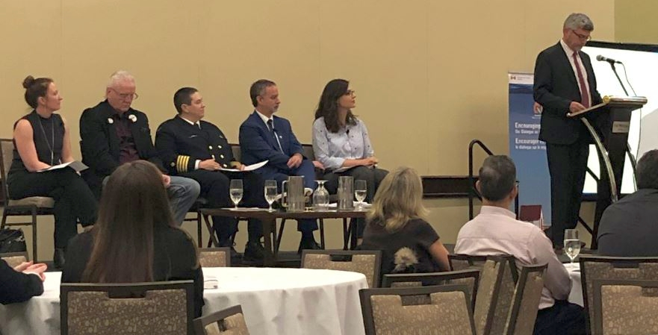
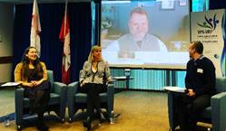
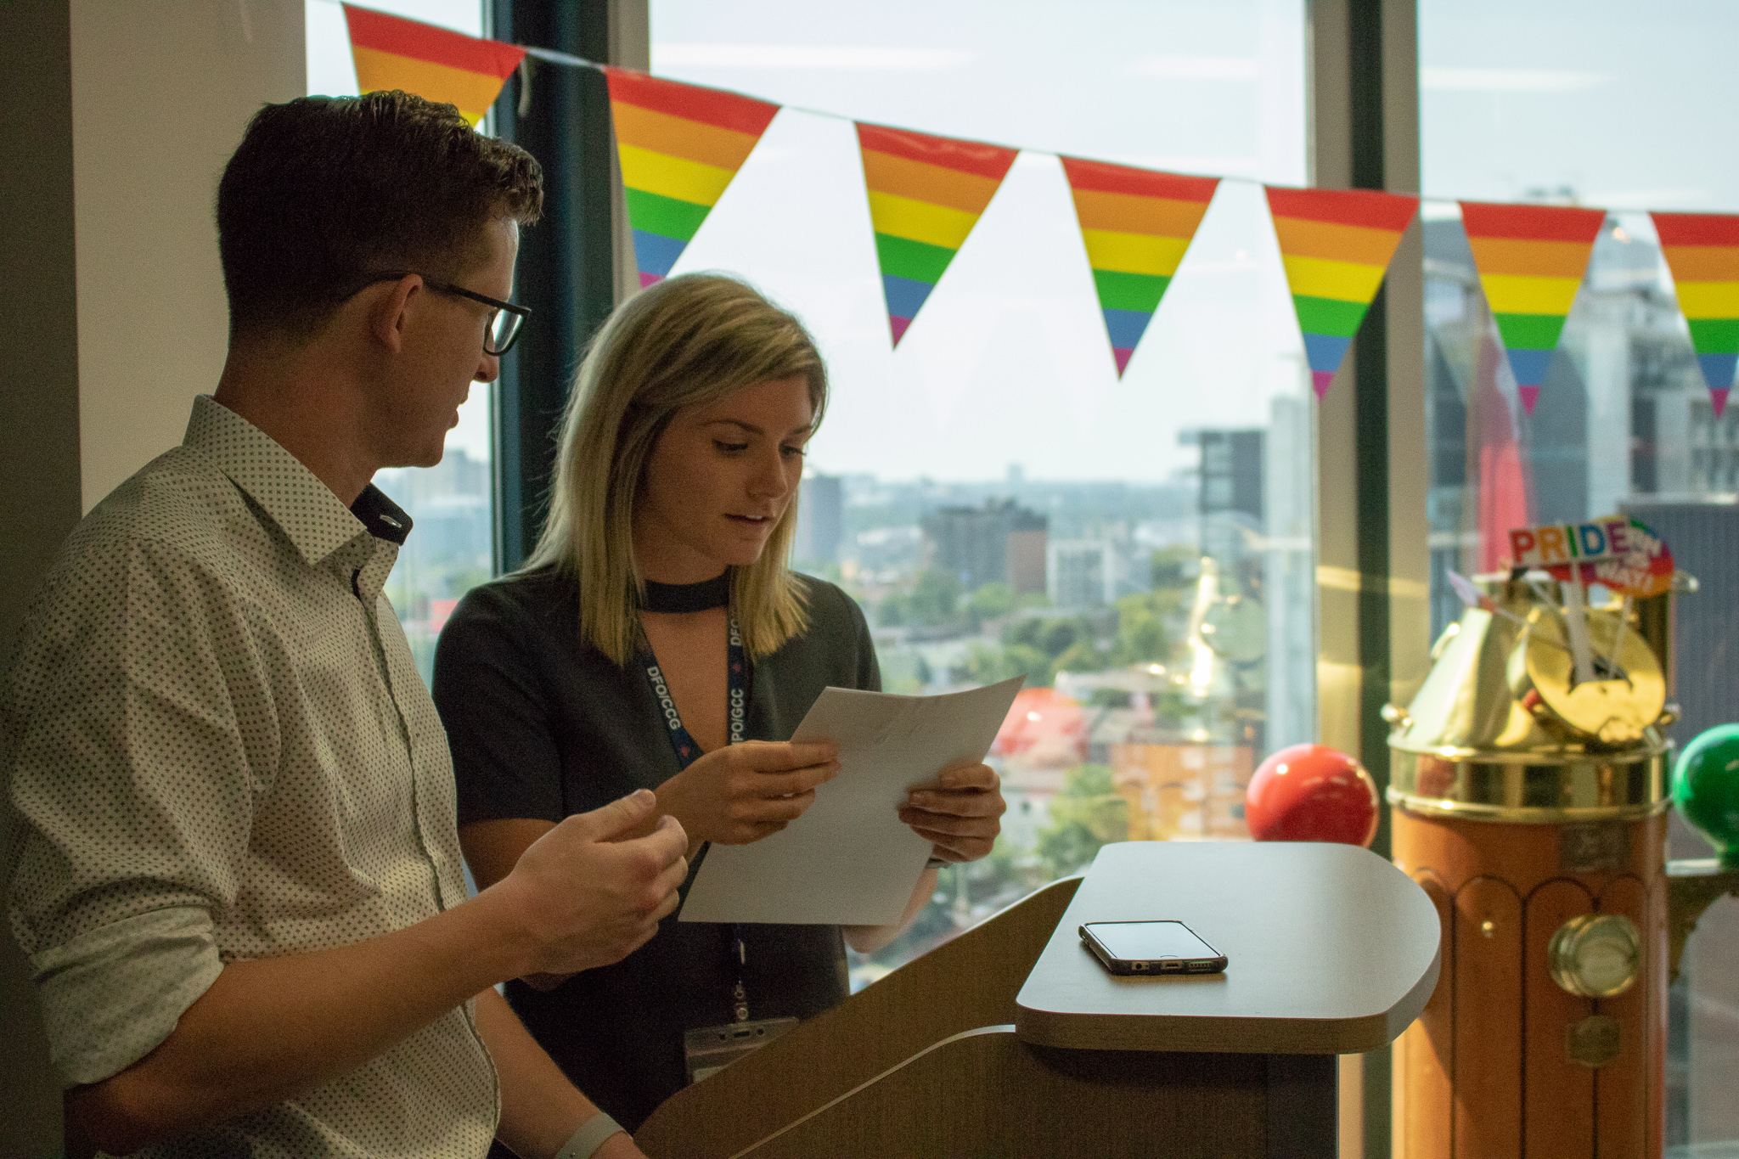
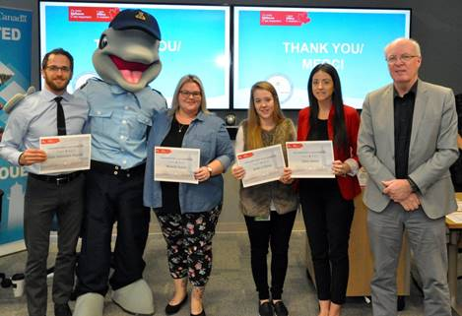
WHAT WE DO – At a Glance
CE QUE NOUS FAISONS – En un coup d’œil
Coordinate regular panel discussions such as the Ministers Townhall and the armchair discussion for National Respect Day with the theme of diversity and inclusion.
Coordination de discussions de groupe régulières comme les séances de discussion ouverte des ministres et la discussion informelle durant la Journée nationale du respect sur le thème de la diversité et de l’inclusion.
Launched the Positive Space Initiative (PSI) as part of our commitment to diversity and inclusion
Lancement de l’initiative Espace positif dans le cadre de notre engagement à l’égard de la diversité et de l’inclusion
Hosted the 3rd annual Career Bootcamp in Vancouver, B.C. with the theme of “Being a Resilient Employee” and the 4th Career Bootcamp in Quebec. 2021was completely virtual and hosted over 8K learners!
Accueil du 3e Camp de carrière à Vancouver (C.-B.) sous le thème « Être un employé résilient ». Le 4e Camp de carrière au Québec en 2021 sera virtuel et a accueilli plus de 8K apprenants!
Organisation du très réussi défi annuel du jeu d’évasion dans le cadre de la CCMTGC, qui a permis d’amasser plus de 10 000 $ en 2019! Les organisateurs ont été récompensés par le « Prix collaboration » remis par notre sous-ministre délégué.
Organize the successful annual Escape Room Challenge as part of GCWCC, raising over $10,000 in 2019! The organizers were honoured with the “Collaboration Award” from our Associate Deputy Minister.

Slide 15
Government Games 2021
Jeux du gouvernement 2021
In February 2021 we co-led the first ever Government Games. The three challenge questions were articulated around the 3 pillars of Beyond 2020; Agile, Inclusive and Equipped.
4 departments participated in the Government Games.
The overall satisfaction of all participants and judges was very high. Participants felt like this provided them with an opportunity to learn, to challenge themselves and to get involved with their department.
Results of the 2021 Government Games
Agile challenge: CBSA won
Inclusive challenge: AAFC won
Equipped challenge: DFO won
The overall winning delegation was CBSA.
DFO will be leading this years Games (approx. April 2021). We are excited to take on this opportunity to signify that DFO is at the forefront of many networks and has an active role in supporting the advancement and improvement of the PS in general.
En février 2021, nous avons dirigé conjointement les tout premiers Jeux du gouvernement. Les trois questions défi portaient sur les trois piliers de Au-delà de 2020 : une fonction publique agile, inclusive et outillée.
4 ministères ont participé aux Jeux.
La satisfaction globale de tous les participants et juges était très élevée. Les participants ont estimé que les Jeux leur ont permis d’apprendre, de relever des défis et de s’impliquer auprès de leur ministère.
Résultats des jeux du gouvernement de 2021
Défi agile : l’ASFC a gagné
Défi inclusif : l’AAC a gagné
Défi outillé : le MPO a gagné
La délégation gagnante était l’ASFC.
Le MPO dirigera les Jeux cette année (vers avril 2021). Nous sommes heureux de profiter de cette occasion pour indiquer que le MPO est à l’avant-garde d’un bon nombre de réseaux et appuie activement l’avancement et l’amélioration de l’initiative Espace positif en général.

Slide 16
WHAT’S NEXT?/ PROCHAINES ÉTAPES
Lunch and Learn Series
Top Employer Awards
Executive Team Work
Planning
The Government Games 2021
Monthly Lunch and Learn on a variety of topics
i.e. HR Session:
Tips and Tricks from the experts on getting into Government of Canada Job Pools!
For the 5th consecutive year, DFO-Coast Guard has been honoured as one of the Canada’s Top Employers for Young People and for the National Capital Region in 2021.
The 2021Executive Team elections have been finalized. We will work to revise our priorities and our work plan for the year 2021-22. Get involved and share what you would like to see!
DFO is leading the 2nd annual 2021 Government Games, a case competition to combat horizontal issues within the GOC relating to Beyond2020 themes: Agile, Include and Equipped.
Série de dîners-conférences
Prix du meilleur employeur
Planification du travail de l’équipe de direction
Les Jeux du gouvernement de 2021
Dîners-conférences mensuels sur une multitude de sujets, comme les séances des RH : trucs et astuces d’experts pour faire partie des bassins du gouvernement du Canada!
Pour la 5e année consécutive, le MPO et la GCC se sont classés parmi les meilleurs employeurs pour les jeunes du Canada et pour la RCN en 2021.
Les élections de l’équipe de direction de 2021 ont été finalisées. Nous allons travailler à la révision de nos priorités et de notre plan de travail pour l’année 2021-22 Participez et dites-nous ce que vous aimeriez voir!
Le MPO dirige les 2e Jeux annuels du gouvernement, un concours d’études de cas sur les enjeux horizontaux touchant aux thèmes d’Au-delà de 2020 : une fonction publique agile, inclusive et outillée.
Have questions or want to connect?/ Vous avez des questions?
Write us at/ Écrivez-nous à :
Justine.reynolds@dfo-mpo.gc.ca or Michael.mikail@dfo-mpo.gc.ca

Slide 17
Youth MAndate for Greater INvolvement (YMAGIN): Getting a Full-time Employee (FTE) - A Work in Progress IMplication Active de la Jeunesse INnovatrice (IMAJIN) : Obtenir un employé à temps plein (ETP) - Un travail en cours
Employment and Social Development Canada (ESDC)
Emploi et Développement social Canada (EDSC)

Slide 18
Mandate / Mandat
YMAGIN is a network geared towards the emerging generation of employees and the young at heart at ESDC. The network provides employees with opportunities to acquire and develop professional skills, network, and make a difference by contributing to the Department’s future. YMAGIN has a wide membership across the ESDC portfolio and is represented in all the branches coast-to-coast-coast.
IMAJIN est un réseau destiné à la nouvelle génération d'employés et aux jeunes de cœur d’EDSC. Le réseau offre aux employés la possibilité d'acquérir et de développer des compétences professionnelles, de créer des réseaux et de faire la différence en contribuant à l'avenir du ministère. IMAJIN compte de nombreux membres dans tout le portefeuille d’EDSC et est représenté dans toutes les branches d'un océan à l'autre.
Engage
Through collaboration within our branch and beyond
Mobiliser
Grâce à la collaboration au sein de notre direction générale et à l’extérieur de celle-ci
Facilitate
Learning and development for employees to gain new skills and competencies
Favoriser
L’apprentissage et le perfectionnement des employés pour qu’ils acquèrent de nouvelles aptitudes et compétences
Network
To organize events and create opportunities for all employees to network
Réseauter
Organiser des événements et créer des occasions de réseautage pour tous les employés
Influence
By providing employees with opportunities to voice their opinions and ideas
Influencer
En offrant aux employés l’occasion d’exprimer leurs opinions et leurs idées
Have questions or want to connect?/ Vous avez des questions?
Write us at/ Écrivez-nous à :
ymagin-imajin@hrsdc-rhdcc.gc.ca

Slide 19
Structure
The Department of ESDC has roughly 35,000 employees. Out of those many employees, our network is roughly 1,000 members across the country. The network includes a National Level, four (4) Regions (not including the NCR), and 19 branches.
The YMAGIN network is structured to include a National Division which is there to implement guidelines and help bring the other networks together.
At the National level, the network is led by the YMAGIN executive, currently comprised of:
Two (2) Co-Chairs (one NCR and one Regions)
Three (3) Vice-Chairs (2 Regional and 1 NCR – currently looking for a second NCR vice-chair)
One (1) Secretary
One (1) Communications Director
One (1) Special Advisor
The national executive is supported by two (2) national champions at the EX level.
Within each branch and region, local YMAGIN leaders (called coordinators) plan and deliver activities with the support of their local champions (EX level).
Le ministère EDSC compte environ 35 000 employés. Parmi ces nombreux employés, notre réseau compte environ 1 000 membres à travers le pays. Le réseau comprend un niveau national, quatre (4) régions (sans compter la RCN) et 19 branches.
Le réseau YMAGIN est structuré de manière à inclure une division nationale qui met en œuvre les directives et aide à rassembler les autres réseaux.
Au niveau national, le réseau est dirigé par l'exécutif de YMAGIN, actuellement composé de :
Deux (2) coprésidents (un de la RCN et un des régions)
Trois (3) vice-présidents (2 régionaux et un de la RCN - nous recherchons actuellement un deuxième vice-président de la RCN)
Un (1) secrétaire
Un (1) directeur des communications
un (1) conseiller spécial
L'exécutif national est soutenu par deux (2) champions nationaux au niveau EX.
Dans chaque branche et région, les responsables locaux de YMAGIN (appelés coordinateurs) planifient et réalisent des activités avec le soutien de leurs champions locaux (niveau EX).

Slide 20
The Current Situation
La situation actuelle
Currently all executive member of the committee are fulfilling their committee roles on a volunteer basis. This means that all YMAGIN duties must be integrated with your regular job duties within the Department and require manager approval to participate.
This has proven difficult in that not all manager are on board with allowing their employees to participate, especially in the regions as ESDC represents Service Canada which has many employees that work directly with the Canadian Public via service and call centres.
It becomes a matter of operational requirements vs ability to engage with the network. We have even had difficulties with our Executive members at all levels being able to continue with their volunteer commitments.
Actuellement, tous les membres exécutifs du comité remplissent leurs rôles au sein du comité sur une base volontaire. Cela signifie que toutes les fonctions d'YMAGIN doivent être intégrées à vos tâches habituelles au sein du ministère et que vous devez obtenir l'approbation de votre gestionnaire pour participer.
Cela s'est avéré difficile, car tous les gestionnaires ne sont pas d'accord pour permettre à leurs employés de participer, en particulier dans les régions, car EDSC comprend Service Canada, dont de nombreux employés travaillent directement avec le public canadien à partir de centres de services et d'appels.
La capacité de s'engager dans le réseau devient une question d'exigences opérationnelles. Nous avons même eu des difficultés à ce que nos membres de l'exécutif à tous les niveaux soient en mesure de poursuivre leurs engagements bénévoles.
Notes:
Or at least that is the managerial excuse that is often used that prevents ESDC employees from participating in the network in whatever capacity – on a committee or simply being able to attend events.
C'est du moins l'excuse managériale souvent invoquée pour empêcher les employés de l'ESDC de participer au réseau à quelque titre que ce soit - au sein d'un comité ou simplement pour assister à des événements.

Slide 21
Why is it important for us to have an FTE?
Pourquoi est-il important pour nous d'avoir un ETP ?
Having at least one (1) FTE would allow the National Executive to be able to accomplish a lot more over the course of each term because the full time employee would have the ability to take a huge load off of the executives’ shoulders, meaning the executive could better fulfill their commitment to both their paid positions as well as to the network.
This FTE would effectively take over all the secretarial responsibilities that are currently shared between the existing secretary, the communications director, and all the chairs.
This means things like taking care of the GD box, organizing meetings, coordinating with senior management, and maintaining all the distribution lists and webpages would no longer be the responsibility of volunteers.
Le fait d'avoir au moins un (1) ETP permettrait à l'exécutif national d'accomplir beaucoup plus au cours de chaque mandat, car l'employé à temps plein aurait la capacité d'enlever une énorme charge des épaules des membres exécutifs, qui pourraient mieux remplir leur engagement envers leurs postes rémunérés ainsi qu'envers le réseau.
Cet ETP prendrait en charge toutes les responsabilités de secrétariat qui sont actuellement partagées entre le secrétaire actuel, le directeur des communications et tous les présidents.
Cela signifie que des tâches comme l'entretien de la boîte courriel générique, l'organisation de réunions, la coordination avec la haute gestion et la tenue des listes de distribution et des pages Web ne seraient plus la responsabilité des bénévoles.
!
Notes:
Elected Executives would have more time to focus on creating the “bigger picture” and helping to guide the Regions and Branches instead of being bogged down by administrative duties.
Les membres élus de l'exécutif auraient plus de temps pour se concentrer sur la création d'une "image globale" et pour aider à guider les régions et les branches au lieu d'être accaparés par des tâches administratives.

Slide 22
Process to create an FTE
Processus de création d'un ETP
Talking to our National Champion and explaining why we think it’s important.
Determining what the duties and responsibilities of each current executive member that could be replaced by an FTE and the length of time that the assignment should be for. We decided on two years so that there is not so much overturn
Going through the ESDC database of job descriptions to narrow down which type of position best fits the duties required of it (PM-02, PM-03, AS-02, or AS-03). This was essential to the process to really figure out what kind of posting we could/ should do. We knew this was not going to be an at-level posting.
Figuring out where the box for the position will be located.
Currently:
In the process of determining where to house the role with executives from the HR branch as well as our National Champions.
In the process of doing the job description write up
Next steps:
Posting the position in house within the network.
Completing the process and getting the FTE on-boarded before the end of fiscal 2021-2022 so that the current National Executive can help guide them into the role.
Parler à notre champion national et lui expliquer pourquoi nous pensons que c'est important.
Déterminer les fonctions et les responsabilités de chaque membre actuel de l'exécutif qui pourraient être prises en charge par un ETP et la durée de l'affectation. Nous avons opté pour une durée de deux ans, afin d'éviter tout retournement de situation.
Parcourir la base de données des descriptions de poste d’ESDC afin de déterminer quel type de poste correspond le mieux aux tâches qui lui sont confiées (PM-02, PM-03, AS-02 ou AS-03). Cette étape était essentielle pour déterminer le type d'affichage que nous pouvions/ devions faire. Nous savions qu'il ne s'agirait pas d'une affectation de niveau intermédiaire.
Déterminer l'emplacement de la boîte du poste.
Actuellement :
Nous sommes en train de déterminer l'emplacement du poste avec les cadres de la branche RH et nos champions nationaux.
Nous sommes en train de rédiger la description de poste.
Prochaines étapes :
Publier le poste à l’interne au sein du réseau.
Terminer le processus et intégrer l'ETP avant la fin de l'exercice 2021-2022 afin que l'exécutif national actuel puisse le guider dans son rôle.
Notes:
One of our National Champions initially agreed to house the position under his administrative staff, however our National Champions rotate every few years so we did want to go through this process ever other year. This meant looking for alternative locations for the position.
L'un de nos champions nationaux avait initialement accepté d'héberger le poste au sein de son personnel administratif, mais comme nos champions nationaux changent tous les deux ans, nous ne voulions pas passer par ce processus tous les deux ans. Nous avons donc dû chercher d'autres lieux pour le poste.

Slide 23
Conclusion
Having an FTE can be really beneficial to making your network a success and allowing the elected executive play a more hands-on role in guiding the network and creating sustainable processes, events, and infrastructure versus administrating the network.
We are in the process of creating a booklet using the information from the youth networks to provide information on ways to help your network gets funding for an FTE and how to create a posting for it.
Le fait de disposer d'un ETP peut s'avérer très utile pour assurer le succès de votre réseau et permettre aux membres exécutifs élus de jouer un rôle plus concret dans l'orientation du réseau et la création de processus, d'événements et d'infrastructures durables plutôt que dans l'administration du réseau.
Nous sommes en train de créer une brochure en utilisant les informations des réseaux de jeunes pour fournir des informations sur les moyens d'aider votre réseau à obtenir un financement pour un ETP et comment créer un poste pour cela.
Q & A !
Q & R !

